Slide 1

第一讲 课程简介与基础知识
周 晓 聪
中山大学计算机学院
2026年3月
https://mooc1.chaoxing.com/course-ans/courseportal/300163778.html
isszxc@mail.sysu.edu.cn
代数结构
第一讲 课程简介与基础知识
2026年3月

Slide 2
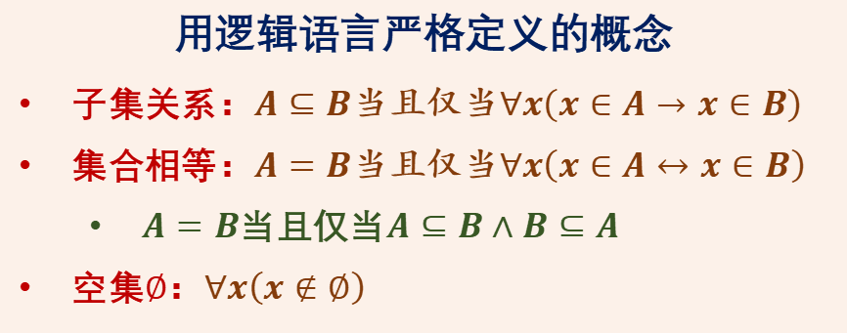
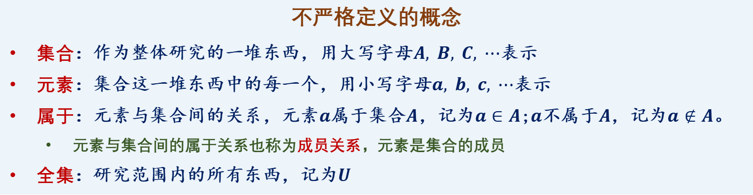
集合关系与函数
集合基本概念
不严格定义的概念
集合：作为整体研究的一堆东西，用大写字母$A, B, C, ⋯$表示
元素：集合这一堆东西中的每一个，用小写字母$a, b, c, ⋯$表示
属于：元素与集合间的关系，元素$a$属于集合$A$，记为$a∈A$;$a$不属于$A$，记为$a∉A$。
元素与集合间的属于关系也称为成员关系，元素是集合的成员
全集：研究范围内的所有东西，记为$U$
用逻辑语言严格定义的概念
子集关系：$A⊆B$当且仅当$∀x\left(x∈A→x∈B\right)$
集合相等：$A=B$当且仅当$∀x\left(x∈A↔x∈B\right)$
$A=B$当且仅当$A⊆B∧B⊆A$
空集$∅$：$∀x\left(x∉∅\right)$
朴素集合论的外延原则
两个集合只要有完全相同的元素则是相等的集合，不考虑集合名字本身的内涵
概念(名字)的外延是它所指称的对象，内涵是它有区别于其他概念的属性全体
对于集合(名字)，外延是它包含的所有元素，内涵则视具体的应用而定
代数结构
第一讲 课程简介与基础知识
2026年3月 /30

Slide 3
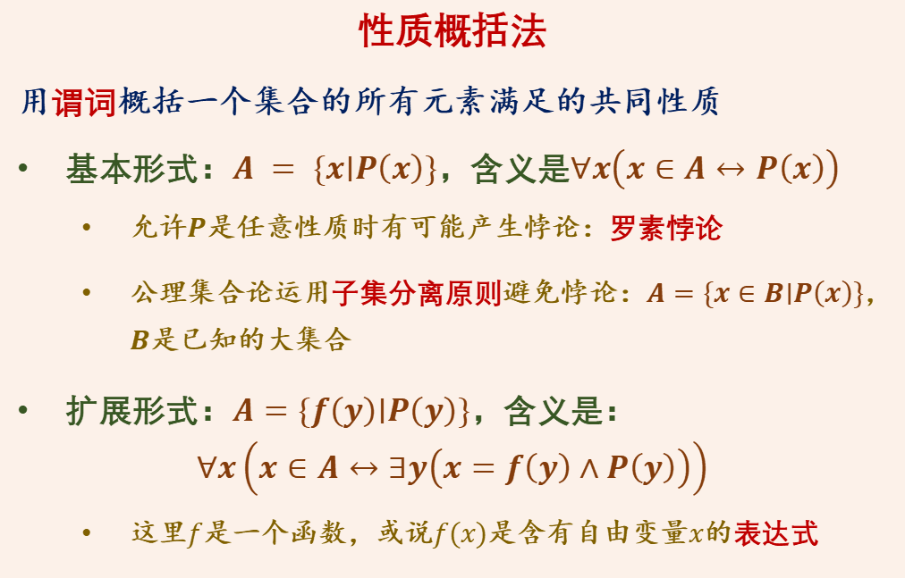
集合关系与函数
集合基本概念
定义集合的方法有：元素枚举法、性质概括法和归纳定义法
元素枚举法
将集合的所有元素一一罗列出来
适合元素比较少，或可按明显规律罗列元素时定义集合
元素罗列规律明显时可使用省略号
性质概括法
用谓词概括一个集合的所有元素满足的共同性质
基本形式：$A = \{x∣P\left(x\right)\}$，含义是$∀x\left(x∈A↔P\left(x\right)\right)$
允许$P$是任意性质时有可能产生悖论：罗素悖论
公理集合论运用子集分离原则避免悖论：$A=\{x∈B∣P\left(x\right)\}$，$B$是已知的大集合
扩展形式：$A=\{f\left(y\right)∣P\left(y\right)\}$，含义是：
$$∀x\left(x∈A↔∃y\left(x=f\left(y\right)∧P\left(y\right)\right)\right)$$
这里$f$是一个函数，或说$f(x)$是含有自由变量$x$的表达式
归纳定义法
给出基本元素和从已有元素构造其他元素的规则
从某种意义上说，集合的归纳定义给出了构造集合元素的算法
代数结构
第一讲 课程简介与基础知识
2026年3月 /30

Slide 4
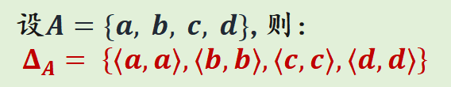
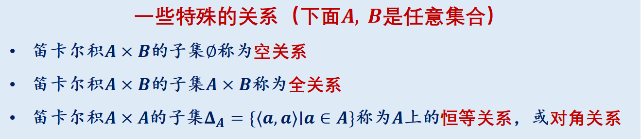
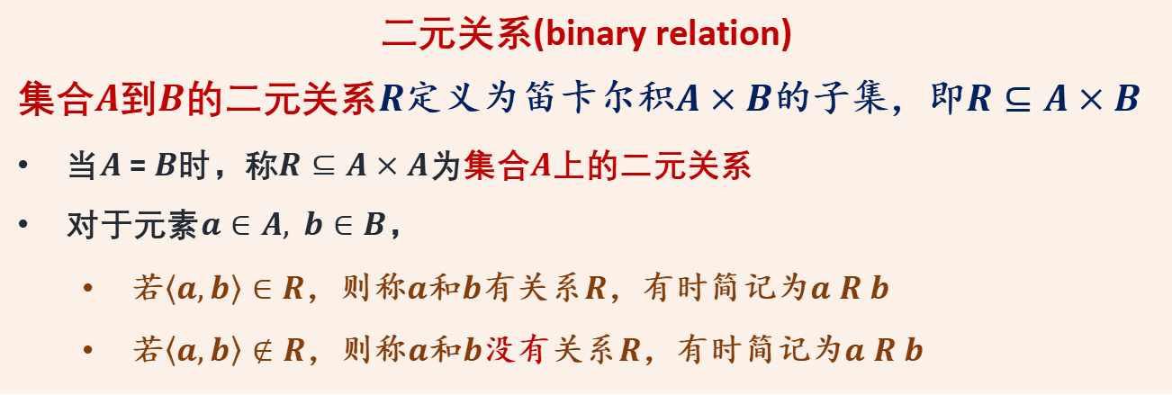
集合关系与函数
关系的定义
二元关系(binary relation)
集合$A$到$B$的二元关系$R$定义为笛卡尔积$A×B$的子集，即$R⊆A×B$
当$A$ = $B$时，称$R⊆A×A$为集合$A$上的二元关系
对于元素$a∈A, b∈B$，
若$\left\langle a,b\right\rangle ∈R$，则称$a$和$b$有关系$R$，有时简记为$a R b$
若$\left\langle a,b\right\rangle ∉R$，则称$a$和$b$没有关系$R$，有时简记为$a R b$
一些特殊的关系（下面$A, B$是任意集合）
笛卡尔积$A×B$的子集$∅$称为空关系
笛卡尔积$A×B$的子集$A×B$称为全关系
笛卡尔积$A×A$的子集$Δ_{A}=\{⟨a,a⟩∣a∈A\}$称为$A$上的恒等关系，或对角关系
设$A=\{a, b, c, d\}$,则:
$$Δ_{A}= \left\{⟨a,a⟩,⟨b,b⟩,⟨c,c⟩,⟨d,d⟩\right\}$$
代数结构
第一讲 课程简介与基础知识
2026年3月 /30

Slide 5
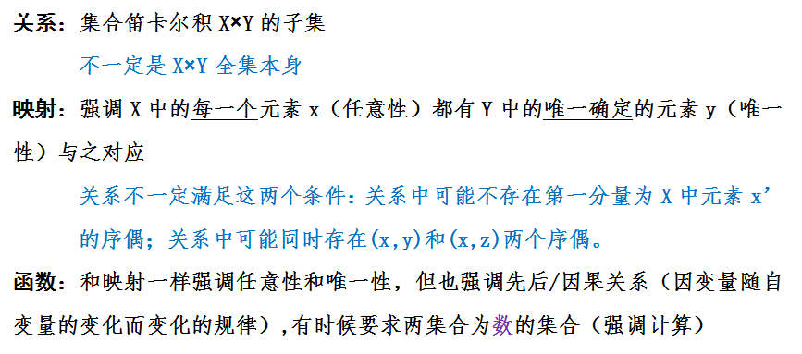
集合关系与函数
关系的定义
代数结构
第一讲 课程简介与基础知识
2026年3月 /30

Slide 6
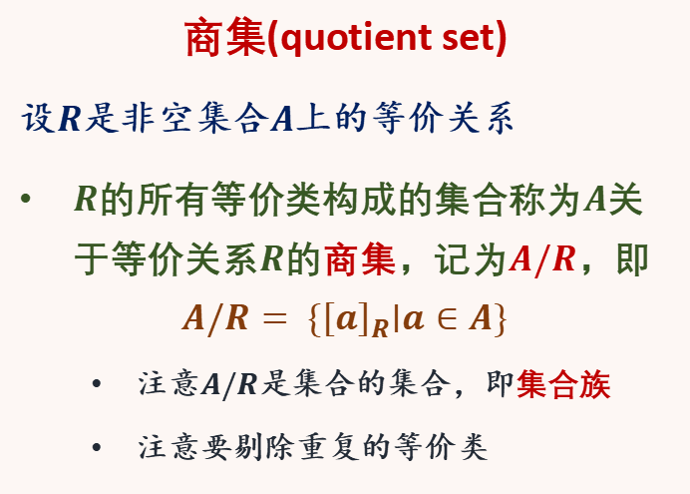
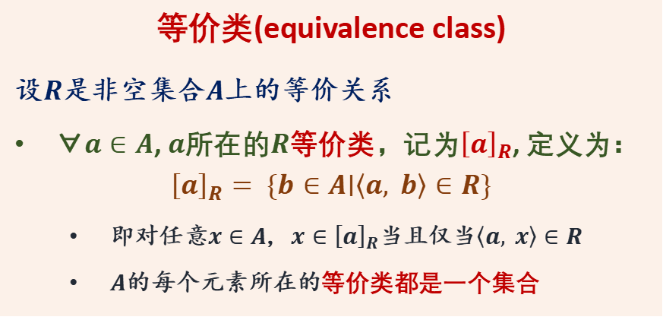
集合关系与函数
等价关系、等价类与商集
非空集合$A$上的等价关系是集合$A$上同时满足自反性、对称性和传递性的关系
商集(quotient set)
设$R$是非空集合$A$上的等价关系
$R$的所有等价类构成的集合称为$A$关于等价关系$R$的商集，记为$A/R$，即
$$A/R= \{{\left[a\right]}_{R}∣a∈A\}$$
注意$A/R$是集合的集合，即集合族
注意要剔除重复的等价类
等价类(equivalence class)
设$R$是非空集合$A$上的等价关系
∀$a∈A$, $a$所在的$R$等价类，记为${\left[a\right]}_{R}$, 定义为：
$${\left[a\right]}_{R}= \{b∈A∣\left\langle a, b\right\rangle ∈R\}$$
即对任意$x∈A$, $x∈{\left[a\right]}_{R}$当且仅当$\left\langle a, x\right\rangle ∈R$
$A$的每个元素所在的等价类都是一个集合
代数结构
第一讲 课程简介与基础知识
2026年3月 /30

Slide 7
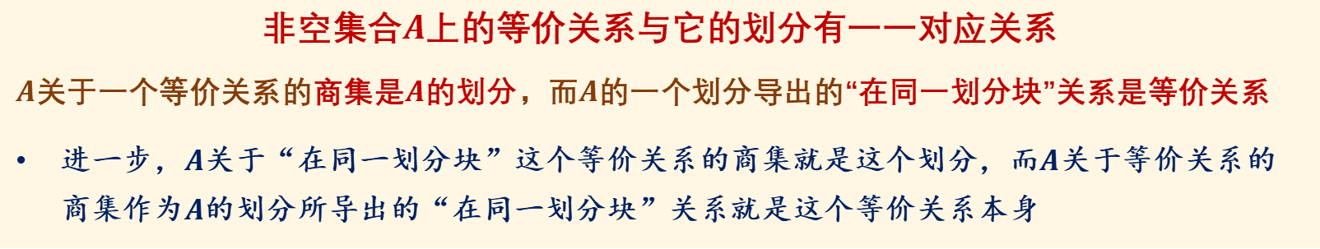
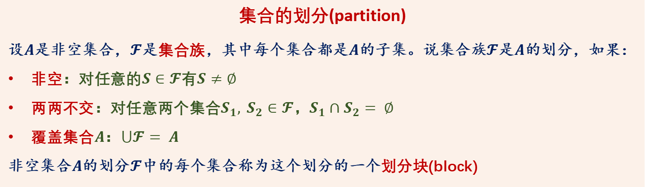
集合关系与函数
等价关系与划分
集合的划分(partition)
设$A$是非空集合，$𝓕$是集合族，其中每个集合都是$A$的子集。说集合族$𝓕$是$A$的划分，如果：
非空：对任意的$S∈𝓕$有$S≠∅$
两两不交：对任意两个集合$S_{1}, S_{2}∈𝓕$，$S_{1}∩S_{2}= ∅$
覆盖集合$A$：$⋃𝓕= A$
非空集合$A$的划分$𝓕$中的每个集合称为这个划分的一个划分块(block)
非空集合$A$上的等价关系与它的划分有一一对应关系
$A$关于一个等价关系的商集是$A$的划分，而$A$的一个划分导出的“在同一划分块”关系是等价关系
进一步，$A$关于“在同一划分块”这个等价关系的商集就是这个划分，而$A$关于等价关系的商集作为$A$的划分所导出的“在同一划分块”关系就是这个等价关系本身
代数结构
第一讲 课程简介与基础知识
2026年3月 /30

Slide 8
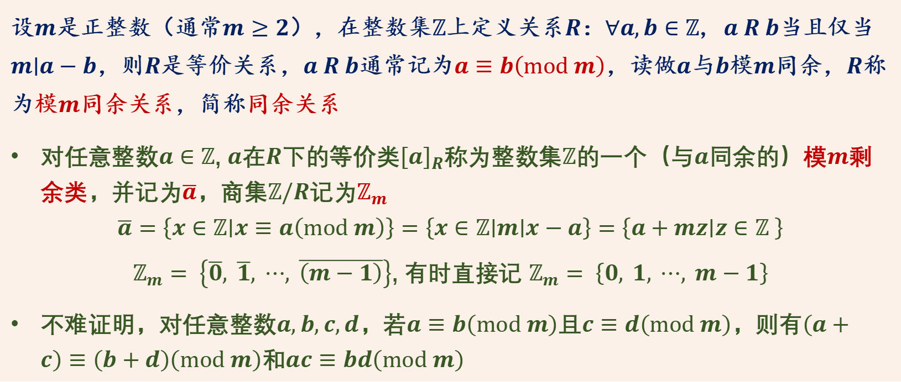
集合关系与函数
同余关系
设$m$是正整数（通常$m≥2$），在整数集$ℤ$上定义关系$R$：$∀a,b∈ℤ$, $a R b$当且仅当$m∣a−b$，则$R$是等价关系，$a R b$通常记为$a≡b\left(mod m\right)$，读做$a$与$b$模$m$同余，$R$称为模$m$同余关系，简称同余关系
对任意整数$a∈ℤ$, $a$在$R$下的等价类${\left[a\right]}_{R}$称为整数集$ℤ$的一个（与$a$同余的）模$m$剩余类，并记为$\overline{a}$，商集$ℤ/R$记为$ℤ_{m}$
$$\overline{a}=\left\{x∈ℤ ∣ x≡a\left(mod m\right)\right\}=\left\{x∈ℤ ∣ m ∣ x−a\right\}=\left\{a+mz ∣ z∈ℤ \right\}$$
$ℤ_{m}= \left\{\overline{0}, \overline{1}, ⋯, \overline{\left(m−1\right)}\right\}$, 有时直接记 $ℤ_{m}= \left\{0, 1, ⋯, m−1\right\}$
不难证明，对任意整数$a,b,c,d$，若$a≡b\left(mod m\right)$且$c≡d\left(mod m\right)$，则有$\left(a+c\right)≡\left(b+d\right)\left(mod m\right)$和$ac≡bd\left(mod m\right)$
下一讲将对整数整除与同余做更多讨论
代数结构
第一讲 课程简介与基础知识
2026年3月 /30

Slide 9
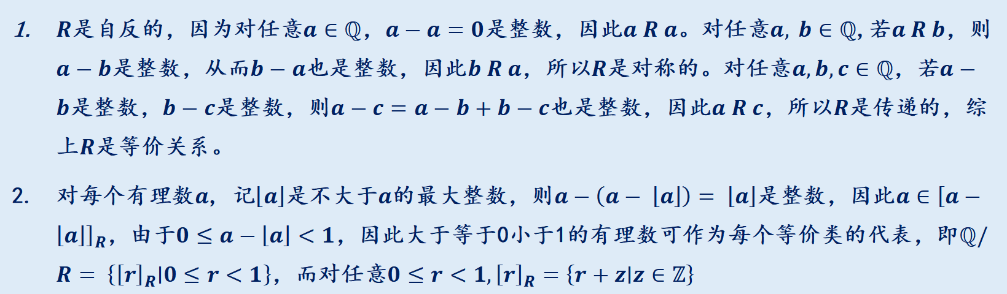
集合关系与函数
等价关系练习
在有理数$ℚ$上定义关系$R$：$∀a, b∈ℚ$, $a R b$当且仅当$a−b$是整数，证明$R$是等价关系，并给出所有的等价类，以及商集$ℚ/R$。
$R$是自反的，因为对任意$a∈ℚ$，$a−a=0$是整数，因此$a R a$。对任意$a, b∈ℚ$,若$a R b$，则$a−b$是整数，从而$b−a$也是整数，因此$b R a$，所以$R$是对称的。对任意$a,b,c∈ℚ$，若$a−b$是整数，$b−c$是整数，则$a−c=a−b+b−c$也是整数，因此$a R c$，所以$R$是传递的，综上$R$是等价关系。
对每个有理数$a$, 记$\left\lfloor a\right\rfloor$是不大于$a$的最大整数，则$a−\left(a− \left\lfloor a\right\rfloor \right)= \left\lfloor a\right\rfloor$是整数，因此$a∈{\left[a−\left\lfloor a\right\rfloor \right]}_{R}$，由于$0≤a−\left\lfloor a\right\rfloor <1$，因此大于等于0小于1的有理数可作为每个等价类的代表，即$ℚ/R= \left\{{\left[r\right]}_{R} ∣ 0≤r<1\right\}$，而对任意$0≤r<1,{\left[r\right]}_{R}=\left\{r+z ∣ z∈ℤ\right\}$
有理数加法和乘法保持这个关系吗？即若$a R b$且$c R d$，是否有$(a+c) R (b+d)$，以及$ac R bd$？
代数结构
第一讲 课程简介与基础知识
2026年3月 /30

Slide 10
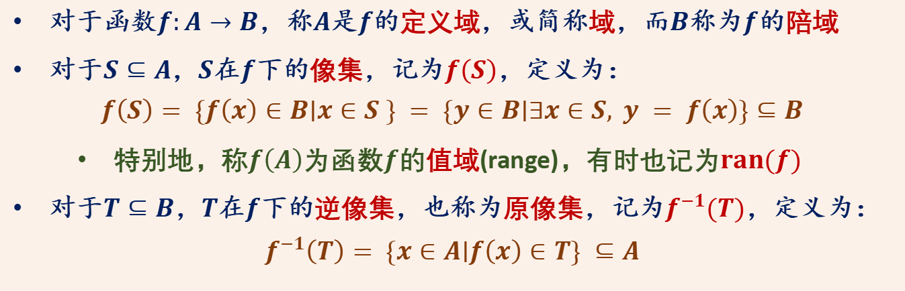
集合关系与函数
函数的基本概念
集合$A$到$B$的函数$f$，记为$f:A→B$，是笛卡尔积$A×B$的子集，且满足：对任意$a∈A$，都有且只有唯一的$b∈B$使得$\left\langle a, b\right\rangle ∈f$
对于函数$f:A→B$，称$A$是$f$的定义域，或简称域，而$B$称为$f$的陪域
对于$S⊆A$，$S$在$f$下的像集，记为$f\left(S\right)$，定义为：
$$f\left(S\right)= \{f\left(x\right)∈B∣x∈S \} = \{y∈B∣∃x∈S, y = f\left(x\right)\}⊆B$$
特别地，称$f\left(A\right)$为函数$f$的值域(range)，有时也记为$ran(f)$
对于$T⊆B$，$T$在$f$下的逆像集，也称为原像集，记为$f^{−1}(T)$，定义为：
$$f^{−1}\left(T\right)= \{x∈A∣f\left(x\right)∈T\} ⊆A$$
$f^{−1}(T)$是一个整体记号，对任意函数$f$都适用，不意味着函数$f$必然有逆函数$f^{−1}$
代数结构
第一讲 课程简介与基础知识
2026年3月 /30

Slide 11
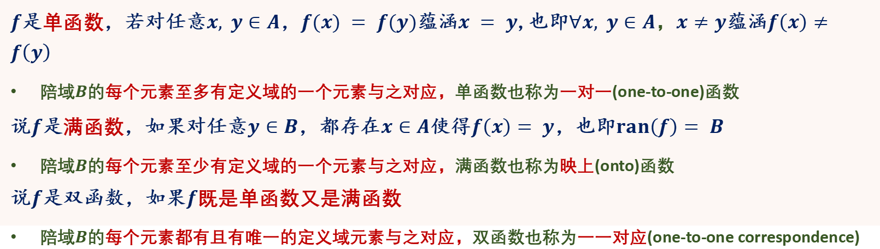
集合关系与函数
单函数、满函数和双函数
$f$是单函数，若对任意$x, y∈A$，$f(x) = f(y)$蕴涵$x = y$,也即$∀x, y∈A$，$x≠y$蕴涵$f\left(x\right)≠f\left(y\right)$
陪域$B$的每个元素至多有定义域的一个元素与之对应，单函数也称为一对一(one-to-one)函数
说$f$是满函数，如果对任意$y∈B$，都存在$x∈A$使得$f\left(x\right)= y$，也即$ran\left(f\right)= B$
陪域$B$的每个元素至少有定义域的一个元素与之对应，满函数也称为映上(onto)函数
说$f$是双函数，如果$f$既是单函数又是满函数
陪域$B$的每个元素都有且有唯一的定义域元素与之对应，双函数也称为一一对应(one-to-one correspondence)
设$A$是非空集，定义函数$f:A×A→?$，对任意$a, b∈A$，$f\left(a, b\right)=\left\{\left\{a\right\}, \left\{a, b\right\}\right\}$，证明$f$是单函数
根据这个函数的定义，函数$f$的陪域应该是什么？
代数结构
第一讲 课程简介与基础知识
2026年3月 /30

Slide 12
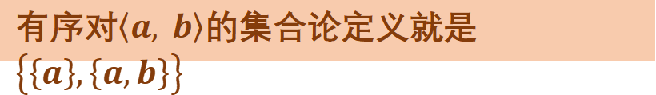
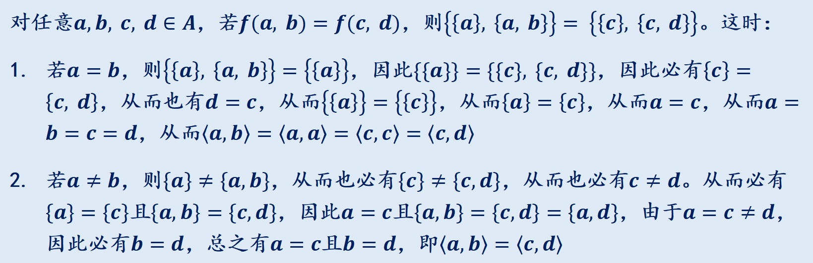
集合关系与函数
函数性质的证明
设$A$是非空集，定义函数$f:A×A→℘\left(℘\left(A\right)\right)$，对任意$a, b∈A$，$f\left(a, b\right)=\left\{\left\{a\right\}, \left\{a, b\right\}\right\}$，证明$f$是单函数
有序对$\left\langle a, b\right\rangle$的集合论定义就是$\left\{\left\{a\right\},\left\{a,b\right\}\right\}$
对任意$a,b, c, d∈A$，若$f(a, b)=f(c, d)$，则$\left\{\left\{a\right\}, \left\{a, b\right\}\right\}= \left\{\left\{c\right\}, \left\{c, d\right\}\right\}$。这时：
若$a=b$，则$\left\{\left\{a\right\}, \left\{a, b\right\}\right\}=\left\{\left\{a\right\}\right\}$，因此$\{\{a\}\}=\{\{c\}, \{c, d\}\}$，因此必有$\left\{c\right\}=\left\{c, d\right\}$，从而也有$d=c$，从而$\left\{\left\{a\right\}\right\}=\left\{\left\{c\right\}\right\}$，从而$\left\{a\right\}=\left\{c\right\}$，从而$a=c$，从而$a=b=c=d$，从而$\left\langle a,b\right\rangle =\left\langle a,a\right\rangle =\left\langle c,c\right\rangle =\left\langle c,d\right\rangle$
若$a≠b$，则$\left\{a\right\}≠\left\{a,b\right\}$，从而也必有$\left\{c\right\}≠\left\{c,d\right\}$，从而也必有$c≠d$。从而必有$\left\{a\right\}=\left\{c\right\}$且$\left\{a,b\right\}=\left\{c,d\right\}$，因此$a=c$且$\left\{a,b\right\}=\left\{c,d\right\}=\left\{a,d\right\}$，由于$a=c≠d$，因此必有$b=d$，总之有$a=c$且$b=d$，即$\left\langle a,b\right\rangle =\left\langle c,d\right\rangle$
代数结构
第一讲 课程简介与基础知识
2026年3月 /30

Slide 13
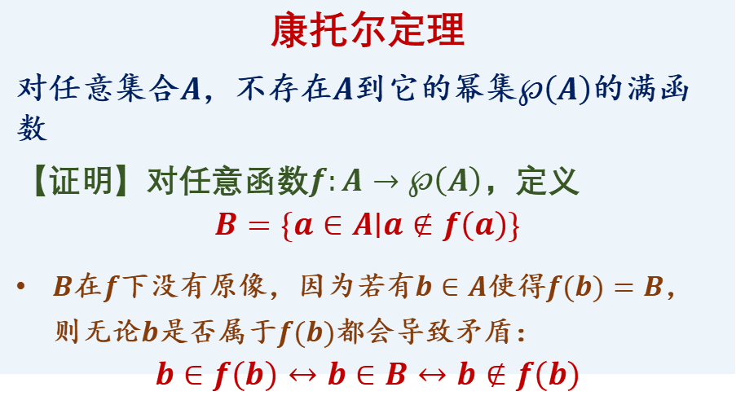
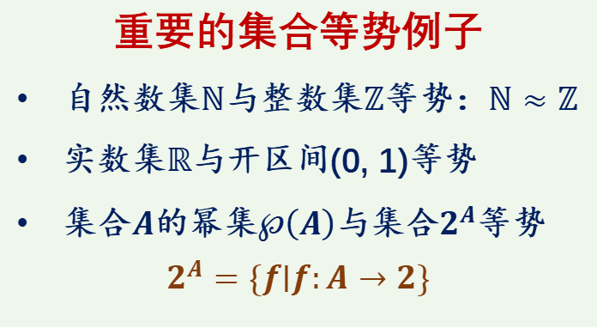
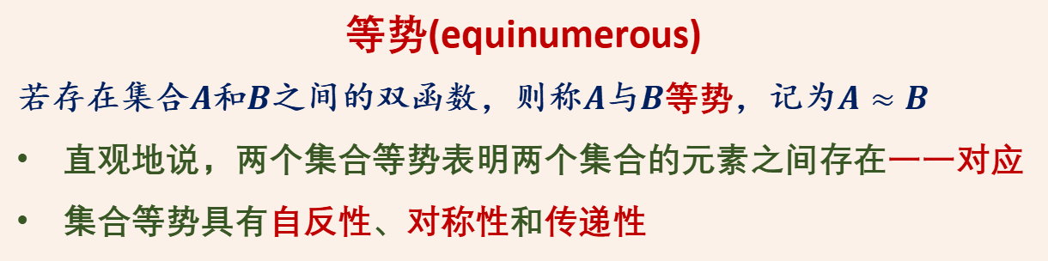
集合关系与函数
集合等势
等势(equinumerous)
若存在集合$A$和$B$之间的双函数，则称$A$与$B$等势，记为$A≈B$
直观地说，两个集合等势表明两个集合的元素之间存在一一对应
集合等势具有自反性、对称性和传递性
康托尔定理
对任意集合$A$，不存在$A$到它的幂集$℘\left(A\right)$的满函数
【证明】对任意函数$f:A→℘\left(A\right)$，定义
$$B=\{a∈A∣a∉f\left(a\right)\}$$
$B$在$f$下没有原像，因为若有$b∈A$使得$f(b)=B$，则无论$b$是否属于$f(b)$都会导致矛盾：
$$b∈f\left(b\right)↔b∈B↔b∉f\left(b\right)$$
重要的集合等势例子
自然数集$ℕ$与整数集$ℤ$等势：$ℕ≈ℤ$
实数集$ℝ$与开区间(0, 1)等势
集合$A$的幂集$℘\left(A\right)$与集合$2^{A}$等势
$$2^{A}=\{f∣f:A→2\}$$
代数结构
第一讲 课程简介与基础知识
2026年3月 /30

Slide 14
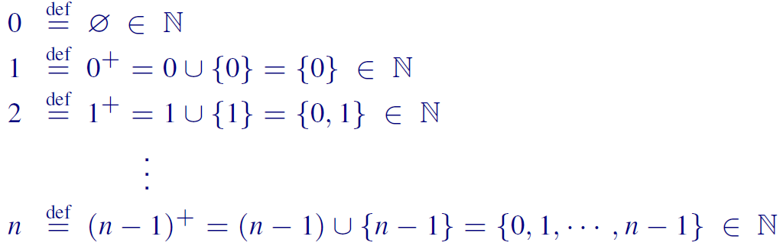
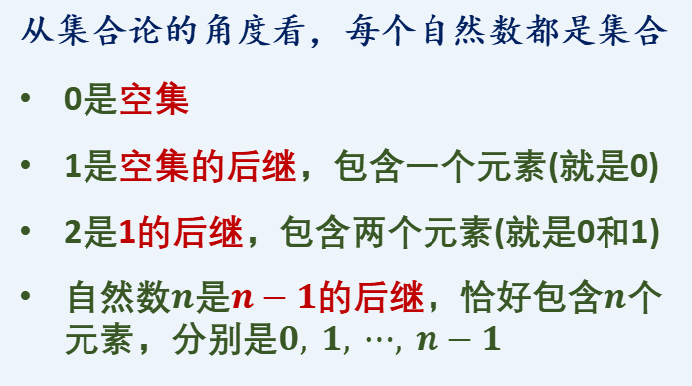

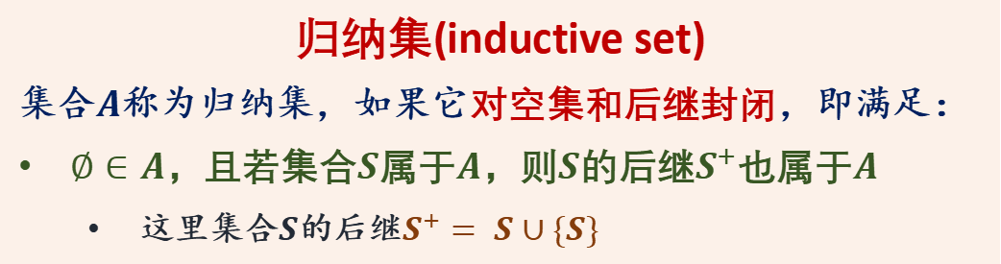
集合关系与函数
自然数集的集合论定义
归纳集(inductive set)
集合$A$称为归纳集，如果它对空集和后继封闭，即满足：
$∅∈A$，且若集合$S$属于$A$，则$S$的后继$S^{+}$也属于$A$
这里集合$S$的后继$S^{+}= S∪\{S\}$
自然数集$ℕ$定义为最小的归纳集
从集合论的角度看，每个自然数都是集合
0是空集
1是空集的后继，包含一个元素(就是0)
2是1的后继，包含两个元素(就是0和1)
自然数$n$是$n−1$的后继，恰好包含$n$个元素，分别是$0, 1, ⋯, n−1$
代数结构
第一讲 课程简介与基础知识
2026年3月 /30

Slide 15
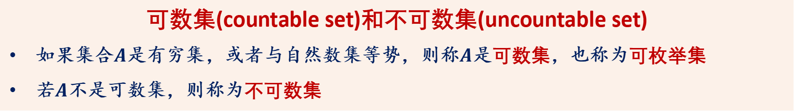
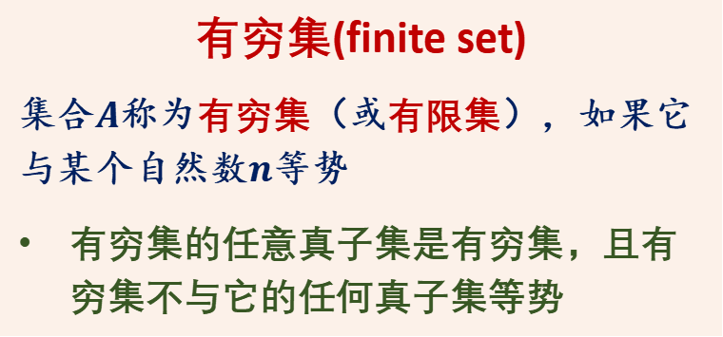
集合关系与函数
有穷集、无穷集、可数集与不可数集
有穷集(finite set)
集合$A$称为有穷集（或有限集），如果它与某个自然数$n$等势
有穷集的任意真子集是有穷集，且有穷集不与它的任何真子集等势
无穷集(infinite set)
一个集合不是有穷集，则称为无穷集（或无限集）
一个集合是无穷集当且仅当它与它的某个真子集等势
可数集(countable set)和不可数集(uncountable set)
如果集合$A$是有穷集，或者与自然数集等势，则称$A$是可数集，也称为可枚举集
若$A$不是可数集，则称为不可数集
自然数集、整数集、有理数集都是可数集；正整数对的集合$ℤ^{+}×ℤ^{+}$，自然数对集$ℕ×ℕ$都是可数集
实数集$ℝ$不是可数集
代数结构
第一讲 课程简介与基础知识
2026年3月 /30

Slide 16
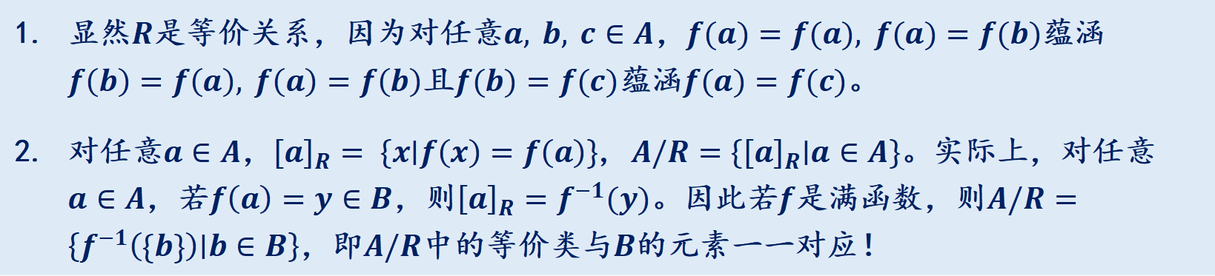
集合关系与函数
函数与等价关系
设$f:A→B$是函数，定义$A$上的关系$R$，$∀a,b∈A$，$a R b$当且仅当$f\left(a\right)=f\left(b\right)$。证明$R$是等价关系，并给出它的等价类和商集
显然$R$是等价关系，因为对任意$a, b, c∈A$，$f(a)=f(a), f(a)=f(b)$蕴涵$f\left(b\right)=f\left(a\right), f\left(a\right)=f\left(b\right)$且$f(b)=f(c)$蕴涵$f(a)=f(c)$。
对任意$a∈A$，${\left[a\right]}_{R}= \left\{x ∣ f\left(x\right)=f\left(a\right)\right\}$, $A/R=\left\{{\left[a\right]}_{R} ∣ a∈A\right\}$。实际上，对任意$a∈A$，若$f\left(a\right)=y∈B$，则${\left[a\right]}_{R}=f^{−1}(y)$。因此若$f$是满函数，则$A/R=\left\{f^{−1}\left(\{b\}\right) ∣ b∈B\right\}$，即$A/R$中的等价类与$B$的元素一一对应！
考虑$f:ℤ→ℤ$, $∀z, f\left(z\right)= z mod 8$(即$z$被$8$除的余数)，在$ℤ$上定义关系$R$, $∀a, b, a R b$当且仅当$f\left(a\right)= f\left(b\right)$，那么$R$是什么关系？它的等价类和商集是什么？
代数结构
第一讲 课程简介与基础知识
2026年3月 /30

Slide 17
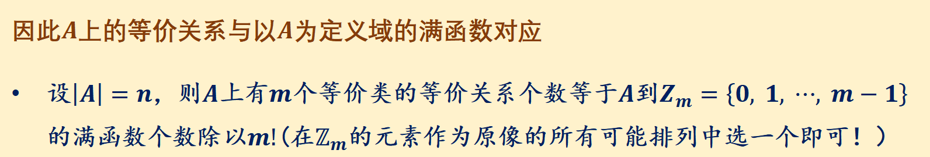
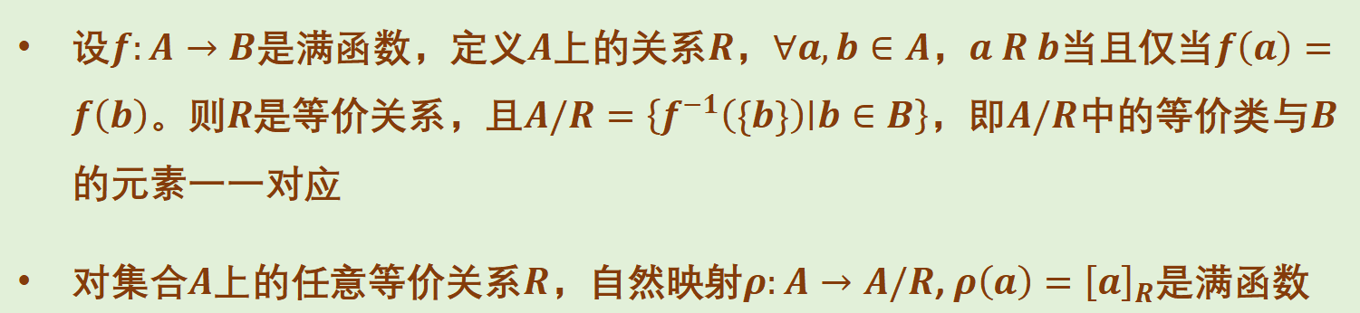
集合关系与函数
满函数与等价关系
设$f:A→B$是满函数，定义$A$上的关系$R$，$∀a,b∈A$，$a R b$当且仅当$f\left(a\right)=f\left(b\right)$。则$R$是等价关系，且$A/R=\left\{f^{−1}\left(\{b\}\right) ∣ b∈B\right\}$，即$A/R$中的等价类与$B$的元素一一对应
对集合$A$上的任意等价关系$R$，自然映射$ρ:A→A/R$, $ρ\left(a\right)={\left[a\right]}_{R}$是满函数
因此$A$上的等价关系与以$A$为定义域的满函数对应
设$\left|A\right|=n$，则$A$上有$m$个等价类的等价关系个数等于$A$到$Z_{m}=\left\{0, 1, ⋯, m−1\right\}$的满函数个数除以$m!$(在$ℤ_{m}$的元素作为原像的所有可能排列中选一个即可！）
代数结构
第一讲 课程简介与基础知识
2026年3月 /30

Slide 18
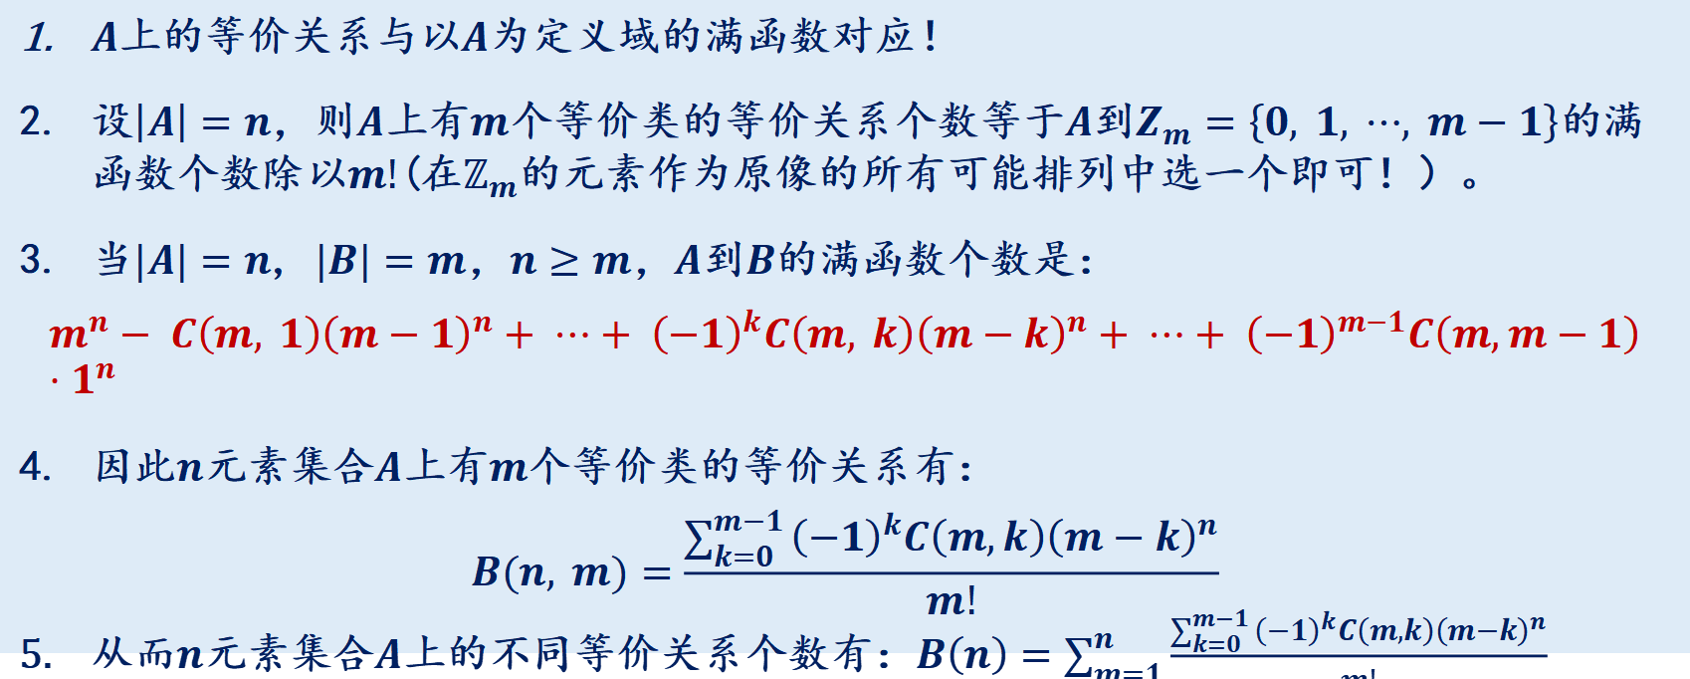
集合关系与函数
等价关系计数
设$|A|=n$，则$A$上不同的等价关系有多少个？
$A$上的等价关系与以$A$为定义域的满函数对应！
设$\left|A\right|=n$，则$A$上有$m$个等价类的等价关系个数等于$A$到$Z_{m}=\left\{0, 1, ⋯, m−1\right\}$的满函数个数除以$m!$(在$ℤ_{m}$的元素作为原像的所有可能排列中选一个即可！）。
当$|A|=n$, $|B|=m$，$n≥m$，$A$到$B$的满函数个数是：
$$m^{n}− C\left(m, 1\right){\left(m−1\right)}^{n}+ ⋯+ {\left(−1\right)}^{k}C\left(m, k\right){\left(m−k\right)}^{n}+ ⋯+ {\left(−1\right)}^{m−1}C\left(m,m−1\right)⋅1^{n}$$
因此$n$元素集合$A$上有$m$个等价类的等价关系有：
$$B(n, m)=\frac{\sum_{k=0}^{m−1}{{\left(−1\right)}^{k}C\left(m,k\right){\left(m−k\right)}^{n}}}{m!}$$
从而$n$元素集合$A$上的不同等价关系个数有：$B\left(n\right)=\sum_{m=1}^{n}{\frac{\sum_{k=0}^{m−1}{{\left(−1\right)}^{k}C\left(m,k\right){\left(m−k\right)}^{n}}}{m!}}$
代数结构
第一讲 课程简介与基础知识
2026年3月 /30

Slide 19
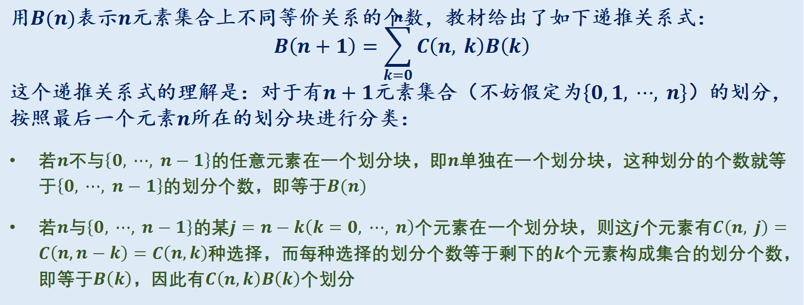
集合关系与函数
等价关系计数
设$|A|=n$，则$A$上不同的等价关系有多少个？
用$B(n)$表示$n$元素集合上不同等价关系的个数，教材给出了如下递推关系式：
$$B\left(n+1\right)=\sum_{k=0}^{n}{C\left(n, k\right)B\left(k\right)}$$
这个递推关系式的理解是：对于有$n+1$元素集合（不妨假定为$\left\{0,1, ⋯, n\right\}$）的划分，按照最后一个元素$n$所在的划分块进行分类：
若$n$不与$\left\{0, ⋯, n−1\right\}$的任意元素在一个划分块，即$n$单独在一个划分块，这种划分的个数就等于$\left\{0, ⋯, n−1\right\}$的划分个数，即等于$B(n)$
若$n$与$\left\{0, ⋯, n−1\right\}$的某$j=n−k\left(k=0, ⋯, n\right)$个元素在一个划分块，则这$j$个元素有$C\left(n, j\right)=C\left(n,n−k\right)=C\left(n,k\right)$种选择，而每种选择的划分个数等于剩下的$k$个元素构成集合的划分个数，即等于$B\left(k\right)$，因此有$C\left(n,k\right)B\left(k\right)$个划分
代数结构
第一讲 课程简介与基础知识
2026年3月 /30

Slide 20
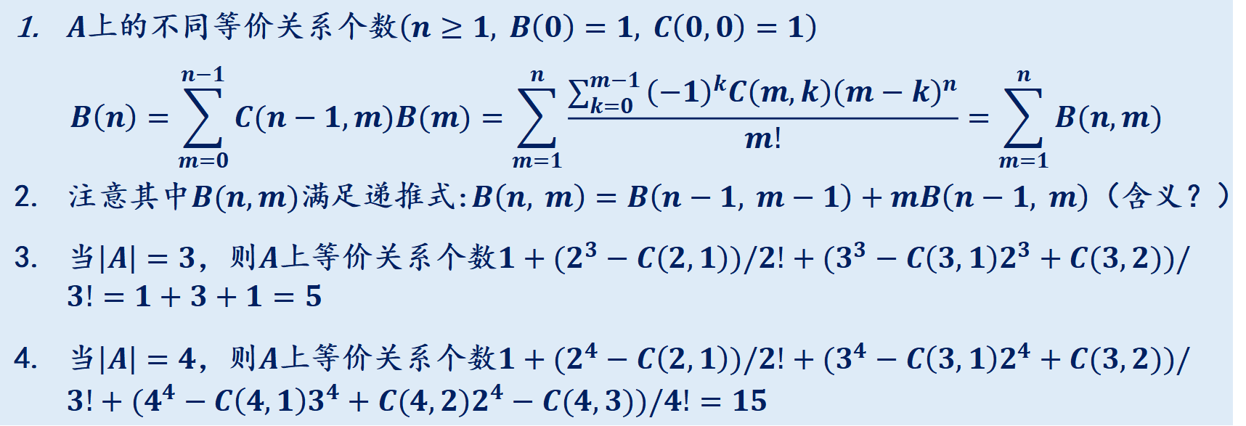
集合关系与函数
等价关系计数
设$|A|=n$，则$A$上不同的等价关系有多少个？
$A$上的不同等价关系个数$\left(n≥1, B\left(0\right)=1, C\left(0,0\right)=1\right)$
$$B\left(n\right)=\sum_{m=0}^{n−1}{C(n−1,m)B(m)}=\sum_{m=1}^{n}{\frac{\sum_{k=0}^{m−1}{{\left(−1\right)}^{k}C\left(m,k\right){\left(m−k\right)}^{n}}}{m!}=\sum_{m=1}^{n}{B(n,m)}}$$
注意其中$B(n,m)$满足递推式:$B\left(n, m\right)=B\left(n−1, m−1\right)+mB\left(n−1, m\right)$（含义？）
当$\left|A\right|=3$，则$A$上等价关系个数$1+{(2}^{3}−C\left(2,1\right))/2!+{(3}^{3}−C\left(3,1\right)2^{3}+C(3,2))/3!=1+3+1=5$
当$\left|A\right|=4$，则$A$上等价关系个数$1+{(2}^{4}−C\left(2,1\right))/2!+{(3}^{4}−C\left(3,1\right)2^{4}+C(3,2))/3!+{(4}^{4}−C\left(4,1\right)3^{4}+C(4,2)2^{4}−C(4,3))/4!=15$
代数结构
第一讲 课程简介与基础知识
2026年3月 /30

